Slide 1
Проектно-исследовательская деятельность в группах младшего дошкольного возраста
Зайнуллина Татьна Владимировна
МБДОУ ЦРР – д/с №16 «Росинка»

Slide 2
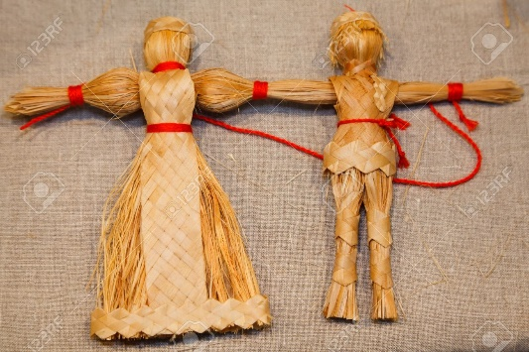
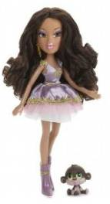
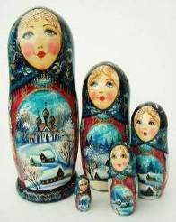
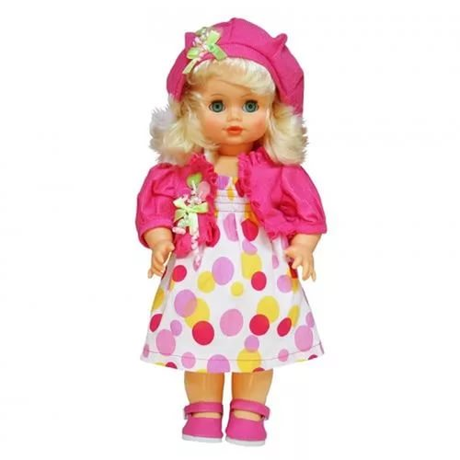
«Путешествие по реке времени» «Кукла – путешествие сквозь время»

Slide 3
Путешествие по Реке Времени
Я знаю точно, знаю я наверняка
И с кем угодно я могу поспорить,
Течёт в пространстве Времени Река
Впадая в прошлого таинственное море.
Течёт сквозь годы Времени Река,
Своим потоком омывая тень столетий
И Старины глубокой берега,
И Древности седой тысячелетия.

Slide 4
Актуальность:
Кукла – средство общения и приобщения к народному культурному опыту, а значит, является своеобразным средством социализации дошкольников. Посредством игры с куклой идет приобщение ребенка к нормам и правилам поведения, взаимоотношений со взрослыми и детьми, приобщение маленького человека к культуре. Для детей младшего дошкольного возраста, которые только входят в мир человеческих отношений эта проблема является актуальной.

Slide 5
Общие характеристики проекта:
Тип проекта: краткосрочный
Вид проекта:
поисково-исследовательский
Участники проекта:
Дети, родители, педагоги
Формы взаимодействия:
1. С детьми – продуктивная деятельность, игровая деятельность, поисково-исследовательская деятельность
2. С педагогами – совместная деятельность педагогов с детьми
3. С родителями – консультация, оформление выставки

Slide 6
Цель исследования:
Расширить представления детей о мире, помочь в освоении временных исторических отношений. Пробудить интерес детей к игрушке кукла и ее возникновению.
Задачи проекта:
1. Познакомить с историей возникновения куклы, с процессом преобразования ее человеком, изучить виды кукол.
2. Познакомить с временными понятиями: древность, старина, наше время.
3. Воспитывать бережное отношение к игрушке.
4.Создавать условия для участия родителей в жизни группы, используя их творческий потенциал; способствовать развитию родительско-детских отношений.

Slide 7
Методы реализации проекта
Наглядные:
Сбор материалов, рассматривание игрушек,
иллюстраций, просмотр видео материалов,
Подбор наглядной информации для родителей
Словесные:
Беседы, чтение художественной и познавательной литературы
Практические:
пополнение ПРС, продуктивная деятельность детей в НОД, проведение смотра выставки для родителей и детей

Slide 8
Этапы реализации проекта:
I. Подготовительный
(Изучение и подбор материала; разработка структуры проекта; работа с родителями (участие их в проекте); подбор методического материала; подготовка панно)
II. Основной
1.Знакомство с историей возникновения куклы
2.Совместная деятельность воспитателя с детьми
3.Чтение художественной литературы
III. Заключительный
Смотр выставка «Кукла – руками моей мамы»

Slide 9
Обогащение предметно-развивающей среды для реализации на практике познавательно-исследовательской деятельности детей
сближение родителей и детей в процессе игры с куклами или создания кукол;
приобретение знаний об игрушках,
способствующих развитию детей-дошкольников
сформированность (адекватная возрасту детей) представлений о многообразии кукол;
Ожидаемые результаты реализации проекта
приобретенные начальные навыки социального (нравственного) поведения во взаимоотношении детей со сверстниками и взрослыми, коммуникативные умения.
обогащение впечатлений, создание положительного эмоционального настроения в процессе игры с куклами
осознание родителями важности данного периода дошкольного детства для развития отношений ребенка со сверстниками и взрослыми

Slide 10
Что такое кукла?
КУ́КЛА –
1. Детская игрушка в виде фигурки человека.
2. В театральном представлении: фигура человека или животного
3. Фигура, воспроизводящая человека в полный рост. (Словарь С.И.Ожегова)
КУ́КЛА –
1. Подобие человека, животного, сделанное из какого-нибудь материала для забавы детей или для театральных представлений.
2. перен. Бездушное, безжизненное существо.
(Словарь Д.Н. Ушакова.)

Slide 11
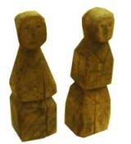
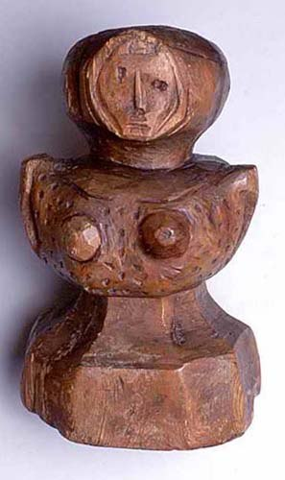
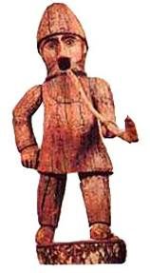
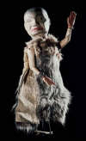
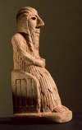
Древность
В глубокой древности кукла была человеку защитой от болезней, несчастий, злых духов, кукол делали из дерева, глины, камня,…

Slide 12
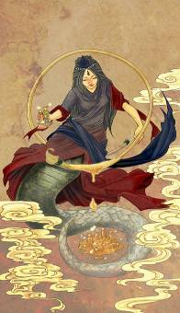
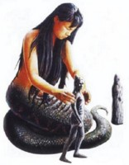
Существует легенда о том, когда появилась первая кукла.
Её слепила из глины богиня Нюйва, когда прогуливалась по берегу реки.

Slide 13
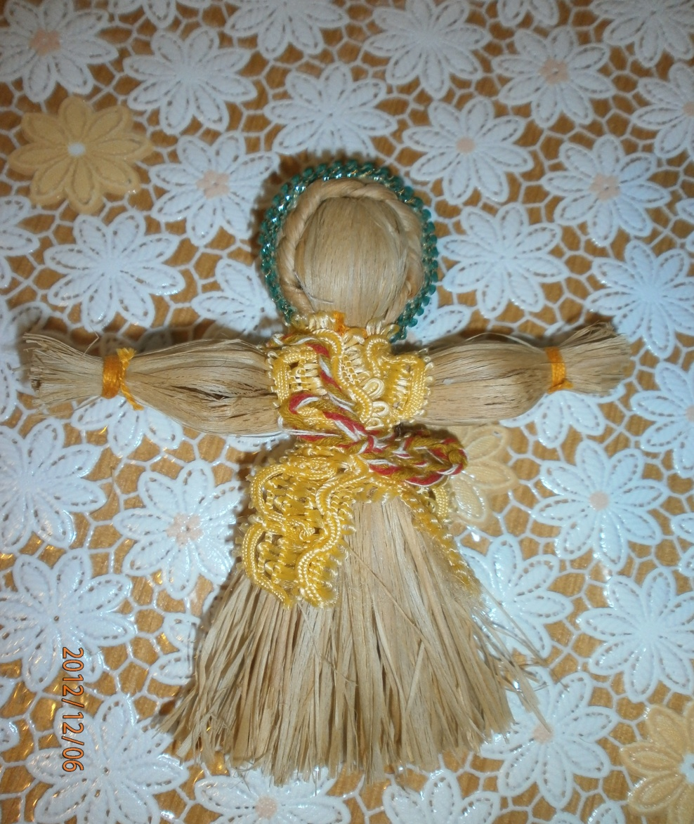
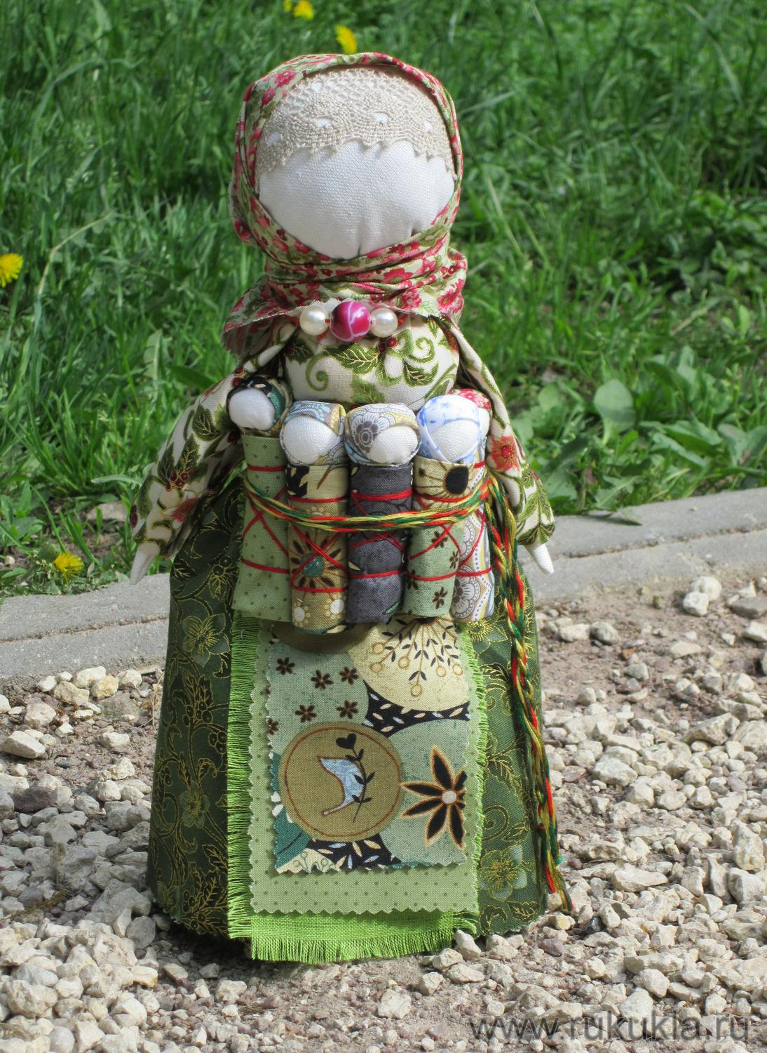
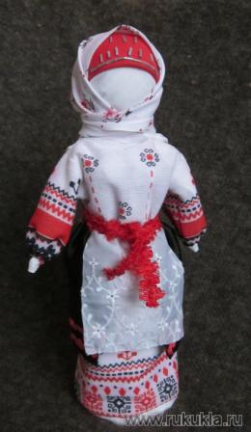
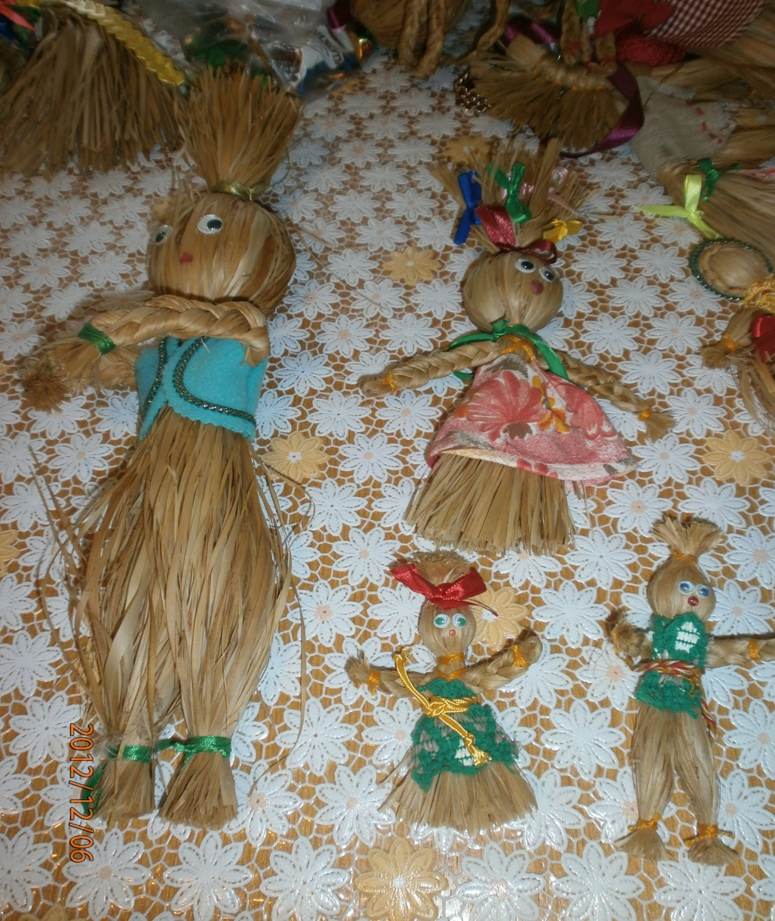
Старина
В старину мамы делали куколок из того, что под рукой: из шерсти, ниток, соломы, лоскутков ткани.

Slide 14
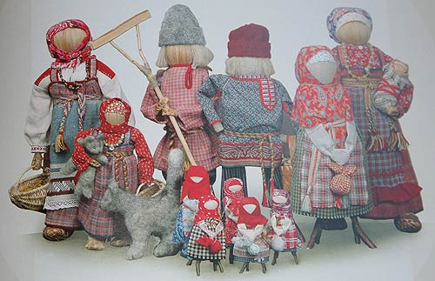
Тряпичные куклы
Традиционная тряпичная кукла безлика. Кукла без лица
считалась предметом неодушевленным, недоступным для
вселения в него злых, недобрых сил, а значит, и безвредным
для человека. Она должна была принести ему благополучие,
здоровье, радость. Тряпичные куклы были нескольких видов: обереги
и обрядовые. Кукла берегла человека, ее так и называли: оберег или
берегиня.

Slide 15
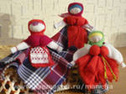
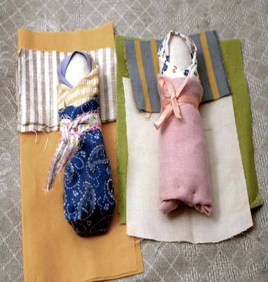
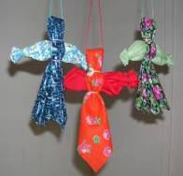
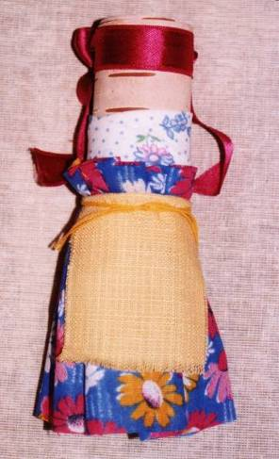
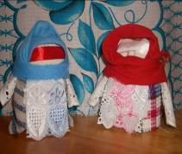
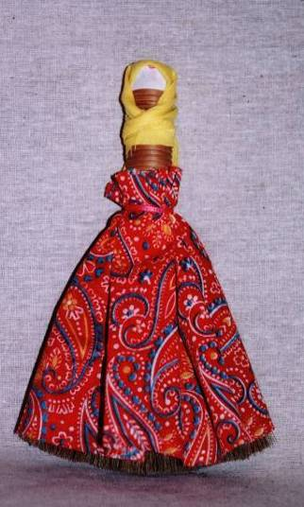

Slide 16
Деревянные куклы - Матрёшки
В 90-х годах 19 века в московскую мастерскую «Детское воспитание» привезли из Японии национальную куклу Дарума, внутри которой находилось ещё несколько вложенных друг в друга кукол меньшего размера. Токарь по дереву Василий Звёздочкин вырезал похожую игрушку. Художник Сергей Малютин расписал её: на куклах были изображены русские девушки в сарафанах и парни в рубашках, а на самой маленькой неразборной фигурке – младенец, закутанный в пелёнки. В те времена в русских деревнях было очень распространено имя Матрёна, поэтому необычной игрушке дали название «матрёшка». Сюжетом для росписи матрёшки могли служить народные сказки, важные события и исторические персонажи. Очень часто для образов кукол используются герои русских народных сказок, например, «Репка», «Золотая рыбка», «Жар-птица», «Курочка-Ряба».

Slide 17
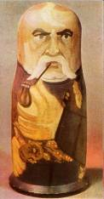
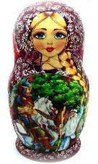
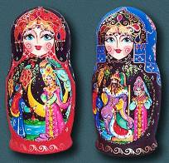
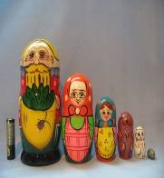
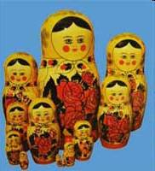
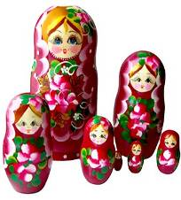
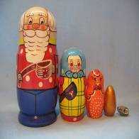

Slide 18
Современность
Кукла нашего времени
В магазинах идеальных кукол не продают, по
утверждению учёных, должна быть из
натуральных материалов: из шерсти,
хлопчатобумажных тканей, из дерева.
Натуральные материалы безопасны для
здоровья. Мы посмотрели стандартный
ассортимент игрушек в магазинах города
Гусиноозёрска и выяснили следующее:
прилавки наших магазинов изобилуют
игрушками из Китая. Есть в продаже куклы
российского и белорусского производителей. Куклы
выполнены из резины и пластмассы,
фарфора, синтетических тканей и волокон.

Slide 19
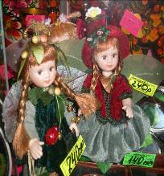
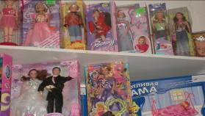
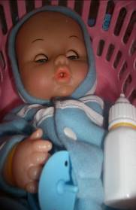
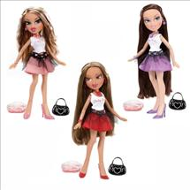
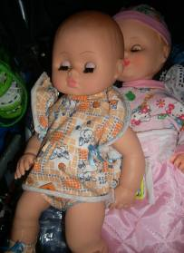
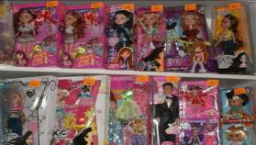
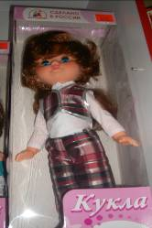

Slide 20
В куклы играют почти все дети. Это очень занимательное и увлекательное занятие, ведь в игре можно стать взрослым. Интереснее играть вдвоём или втроём (можно и больше). Главное – придумать занимательный сюжет. Играя в куклы мы становимся добрее, учимся договариваться между собой, находить общие решения. Играть в куклы – значит хранить кусочек детства у себя в душе!

Slide 21
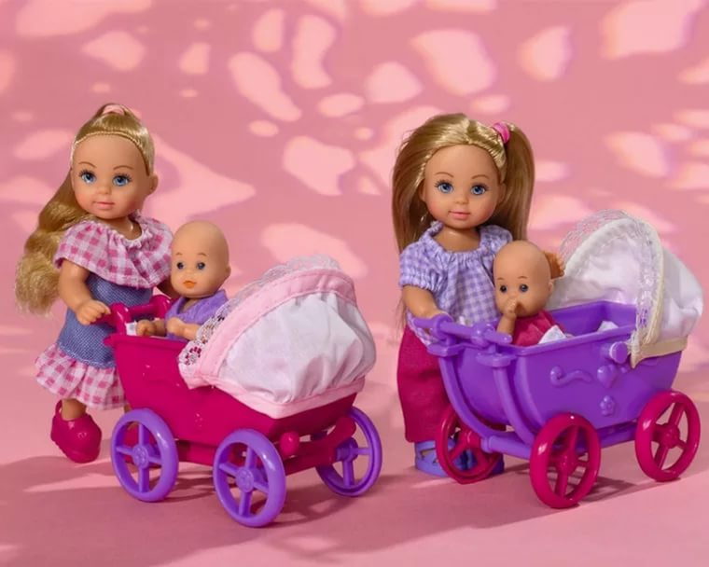
Спасибо за внимание!

